Slide 1
Хакатон. Чат-бот "Московское образование". "Студент Евлампий".
Как быстро и эффективно выбрать для себя ВУЗ? Куда можно поступить со своими баллами?

Slide 2

Проблема
Студенты часто сходятся в общих проблемах
- не добрал нужное количество баллов, не выбрал, в какой ВУЗ хочет поступить и на какой факультет. Как же определиться, когда ЕГЭ уже сдан, а на выбор учебного заведения осталось не так уж и много
времени?

Slide 3
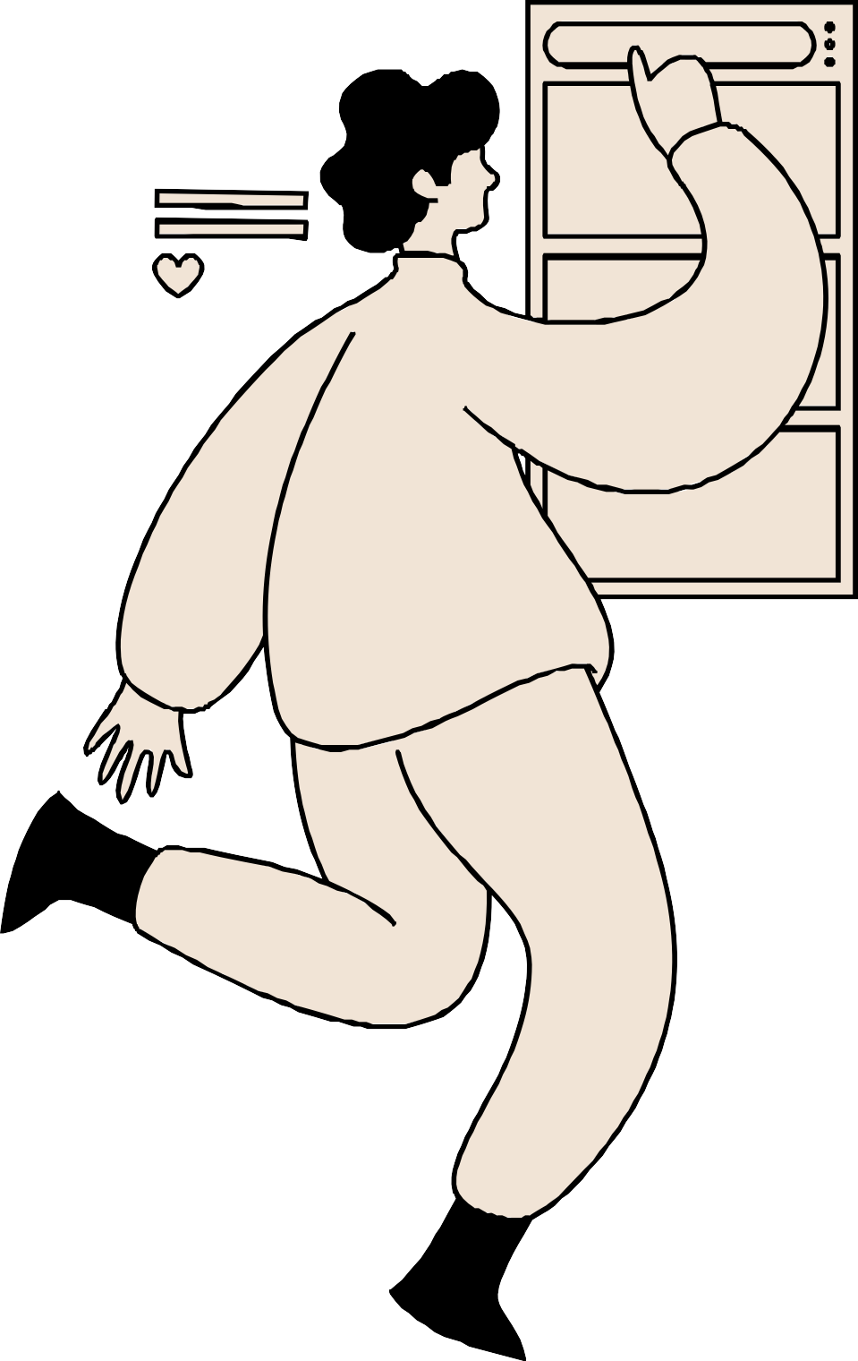
Евлампий, помоги!
Как раз для тех, у кого мало времени на то, чтобы выбрать ВУЗ, был создан чат-бот "Студент Евлампий", который поможет быстро и эффективно подобрать нужное учебное заведение. Для более простого обращения с пользователем, он тоже стал студентом, но уже на обучении, поэтому он с лёгкостью подскажет, куда можно поступить.

Slide 4

Как работает Евлампий?
Растерянный студент в панике. Он только что сдал ЕГЭ, но совершенно не знает, куда ему следует податься. Он может обратиться к Евлампию, который спросит у него пару вопросов, и, основываясь на полученных данных, он сможет подобрать оптимальные варианты. Ему не обязательно писать вручную - мы придумали за Вас кнопочки.
Е В Л А М П И Й . Ч А Т - Б О Т Д Л Я
С Т У Д Е Н Т О В

Slide 5

А что получилось в итоге? Поступил?
В зависимости от того, какой ВУЗ выберет студент, такую визитную карточку покажет и Евлампий - официальный сайт, немного полезной информации.
Мы собираем отзывы именно с сайтов, не спрашивая лично студентов, однако это могло бы стать отличным резюме для университетов или колледжей.
Е В Л А М П И Й . Ч А Т - Б О Т Д Л Я
С Т У Д Е Н Т О В

Slide 6

Спасибо большое, Евлампий!
На предлагаемые выборы Евлампия можно смотреть так же, как на огонь или воду – бесконечно. Или пока у него не кончатся варианты. Так как у многих ВУЗов повторяются кафедры или направления, их список значительно сокращён, за что можно сказать «спасибо большое, Евлампий!».
Е В Л А М П И Й . Ч А Т - Б О Т Д Л Я
С Т У Д Е Н Т О В

Slide 7
Самое важное - бот не станет надоедать в будущем, после поступления в ВУЗ. Его задача была выполнена, он подсказал Вам ВУЗ, остальное лишь в Ваших руках.
Е В Л А М П И Й . Ч А Т - Б О Т Д Л Я С Т У Д Е Н Т О В

Slide 8

А Вам - спасибо большое за внимание!
Если у Вас есть вопросы или предложения по поводу улучшения бота, Вы можете обратиться по следующим контактам:
VK: vk.com/xhudeiki - Анастасия VK: vk.com/axialer - Фёдор
mail: renreus@mail.ru - Анастасия mail: capas2010@yandex.ru - Фёдор
Если Вам понравился проект, Вы можете опробовать его в деле самостоятельно и отослать свой отзыв:
Telegram - @vus_mos_bot
Е В Л А М П И Й . Ч А Т - Б О Т Д Л Я
С Т У Д Е Н Т О В

